Slide 2





KHỞI ĐỘNG

Slide 3

TOÁN 1

Slide 4

ĐỐ VUI !

Slide 6
KHÁM PHÁ

Slide 7

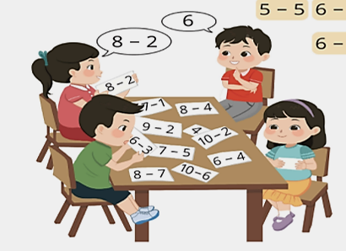

Slide 8
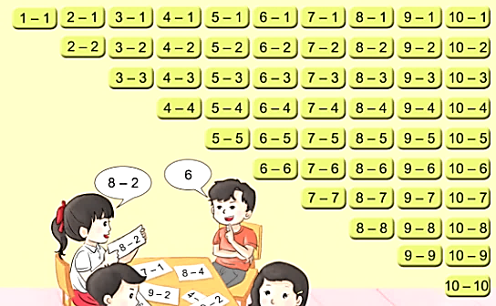

Slide 9
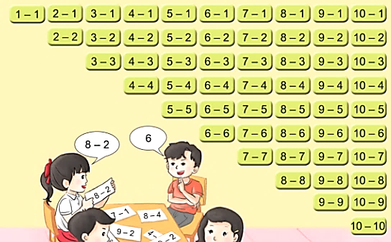

Slide 14
THƯ GIÃN

Slide 15
LUYỆN TẬP

Slide 16
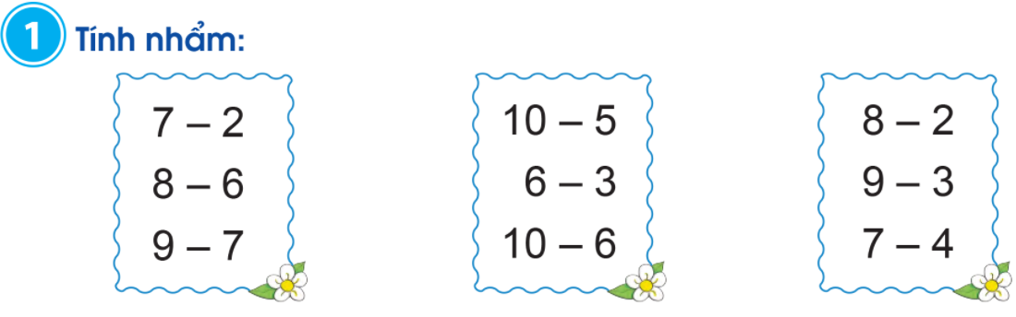
1

Slide 17









HỘP QUÀ BÍ MẬT !

Slide 18








7 - 2 =
6
8 - 6 =
2
Thước kẻ
GO HOME

Slide 19
9 - 7 =
2
10 - 5 =
5
Bút chì
GO HOME

Slide 20
6 – 3 =
3
4
10 – 6 =
Bạn giỏi quá!
GO HOME

Slide 21
8 – 2 =
6
9 – 3 =
6
7 – 4 =
3
Thước kẻ!
GO HOME

Slide 22

1. Tính nhẩm :
10 - 5 = 5
6 - 3 = 3
10 - 6 = 4
10 - 5 = 5
6 - 3 = 3
10 - 6 = 4
10 - 5 = 5
6 - 3 = 3
10 - 6 = 4
8 - 2 = 6
9 - 3 = 6
7 - 4 = 3
10 - 5 =
6 - 3 =
0 - 6 =

Slide 24
VẬN DỤNG

Slide 25



Kể các tình huống trong thực tế liên quan đến phép trừ trong phạm vi 10 :
? ? ?

Slide 26







Tạm biệt và hẹn gặp lại!

